Slide 1
El uso de las palabras claves
Curso Redactor de contenido para Social Media (copywriter)

Slide 2
Definición de palabra clave
Una palabra clave es aquella palabra que un usuario de la Social Media digita en un buscador de la red para encontrar alguna información de su interés, recibiendo como respuesta una lista de contenidos que están ordenados según otras características que genera el buscador y que le dan relevancia a ese tema.
Imágenes de freepek.com

Slide 3
Es de gran importancia lograr coincidir con esa o esas palabras claves que el Buyer persona o cliente objetivo está digitando en el buscador, de aquí su uso en cada copy que el copywriter vaya a redactar.
Imágenes de freepek.com

Slide 4
El Marketing Digital utiliza estas palabras clave como la base de la construcción de sus contenidos. La meta de el SEO (Serach Engine Optimization) es descubrir cuáles palabras clave escribirá el público para encontrar los temas de su interés.
A través del siguiente podcast de la profesional en comunicación Vilma Núñez ampliaremos como el marketing digital utiliza las palabras claves en el contenido:
Podcast de Vilma Núñez
Imágenes de freepek.com

Slide 5
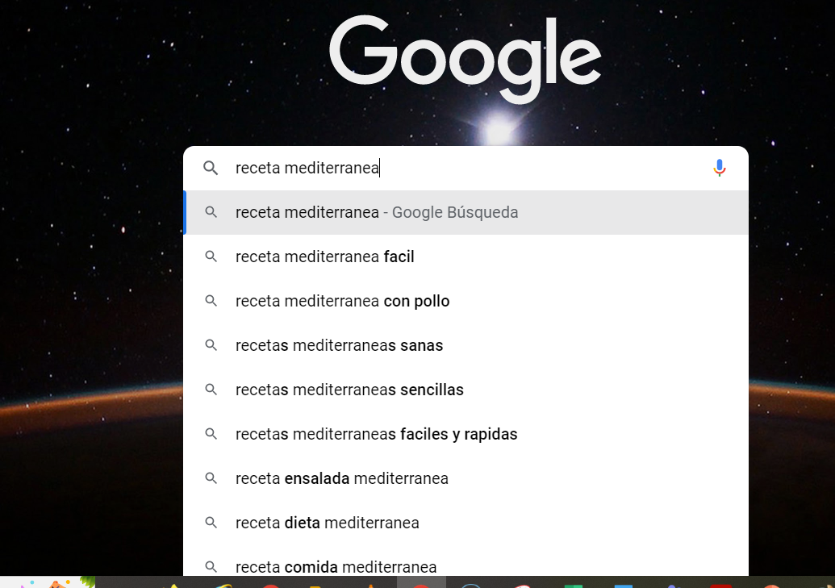
Las palabras clave siempre son descriptivas y directas, por ejemplo si se busca sobre recetas de cocina, se estaría digitando recetas, ingredientes, cocina mediterránea, carnes, etc. O frases como: “receta mediterránea con pollo”
Imágenes de freepek.com

Slide 6
El redactor tiene que estar muy seguro de cuáles palabras clave están siendo reforzadas en sus contenidos en Internet y si éstas son relevantes en relación con el tema que el usuario busca, siendo así, el producto tendrá visibilidad orgánica (gratis, sin publicidad pagada) en la web.
Imágenes de freepek.com

Slide 7
Las palabras claves
Por su parte, investigar y observar las mejores palabras clave del producto o marca que se dan en las búsquedas relacionadas con el producto, pueden revelar información útil sobre el público meta.
Un ejemplo: si la frase “Recetas de cocina mediterranea” crece en determinadas épocas del año, puede ser una buena oportunidad para producir más contenido y aprovechar la demanda de las búsquedas para obtener más visitas a los sitios del producto o servicio.

Slide 8
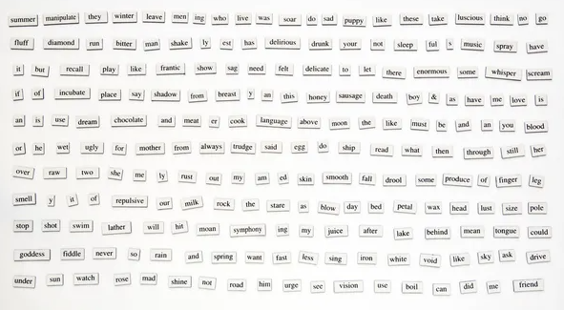
Las palabras claves
Las palabras claves se dividen en dos categorías: Long Tail y Short Tail.
Las palabras clave Long Tail (o de cola larga) son frases cortas, de más de tres palabras, que atienden a una búsqueda más específica.
Imágenes de freepek.com

Slide 9
Las palabras claves
Por el contrario, las palabras claves Short Tail (o de cola corta), son más simples y están compuestas por una o dos palabras que describen algo más genérico, directo y preciso, como por ejemplo: “recetas”, “recetas mediterráneas”
Imágenes de freepek.com

Slide 10
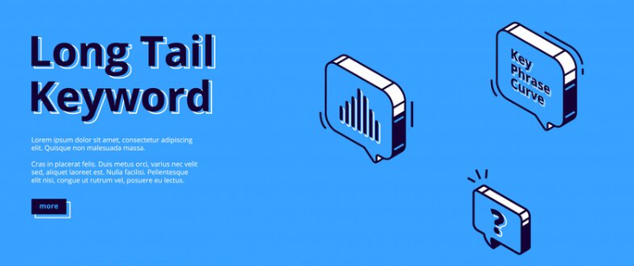
Las palabras claves
Una buena estrategia de marketing digital combina palabras clave Long Tail y las Short Tail.
Normalmente la competencia no va a coincidir estrictamente con una frase larga y los mecanismos de búsquedas serán menores, lo que facilita un buen posicionamiento del sitio donde esté su producto o marca.
Imágenes de freepek.com

Slide 11
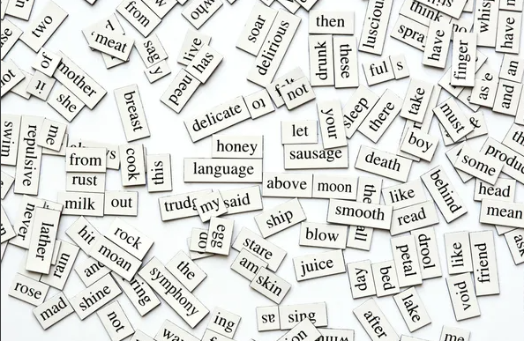
Las palabras claves
Las palabras Long Tail no alcanzan a tantas personas como las Short Tail. Por esta razón es estratégico usar ambas para obtener mejores resultados.
Imágenes de freepek.com

Slide 12
¿Cómo definir las palabras clave?
Para definir las mejores palabras clave es fundamental, primero que nada, conocer bien al público meta, y la herramienta más efectiva es a través de la creación del Buyer Persona para así comprender mejor quienes son los clientes y sus expectativas de búsqueda.

Slide 13
Algunas herramientas que ayudan en la generación y búsqueda de las palabras clave son Keyword Planner, de Google Adwords. A través de esta plataforma, es posible descubrir ideas de palabras clave y el volumen de búsquedas relacionadas a ellas.
Esta herramienta ayuda en el análisis del contenido del sitio y es fundamental para saber qué temas se conectan mejor con el producto o marca.

Slide 14
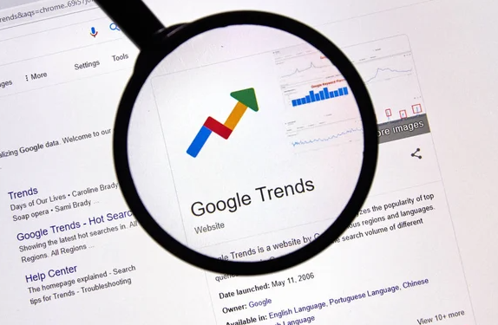
También existe la herramienta Google Trends que sirve para explorar más opciones de palabras clave, y verificar tendencias de búsqueda y comportamiento de los usuarios.
Imágenes de freepek.com

Slide 15
Las palabras claves
Para seleccionar las palabras clave precisas en una estrategia de Marketing Digital y comunicación es necesario tomar en cuenta tres requisitos básicos sobre ellas:
1. Que sean popularidad
2. Que tengan relevancia
3. Que tengan intención

Slide 16
Tres errores que se comenten al seleccionar palabras clave:
Utilizar palabras clave irrelevantes ya que puede depreciar a un contenido. Para que esto no ocurra se debe buscar bien el enfoque del mensaje.
Elegir solamente palabras clave Short Tail, es importante utilizar también las Long Tail pero bien definidas, claras y sencillas y ganarle a la competencia en la búsqueda que hace el cliente.
No monitorear las tendencias de búsqueda. Siempre se debe comprobar la existencia de expresiones y palabras que se conecten con la estrategia de la marca o producto.

Slide 17
Ideas creativas para crear contenidos
Parte del uso de las palabras claves es tener creatividad para escribir, sin embargo, tener bloqueos de inspiración puede ser frecuente en los redactores.
En el siguiente podcast la comunicadora y consultora Vilma Núñez da algunos ejemplos para buscar esos temas y palabras claves para los copys:
Podcast de Vilma Núñez
Imágenes de freepek.com

